Slide 1
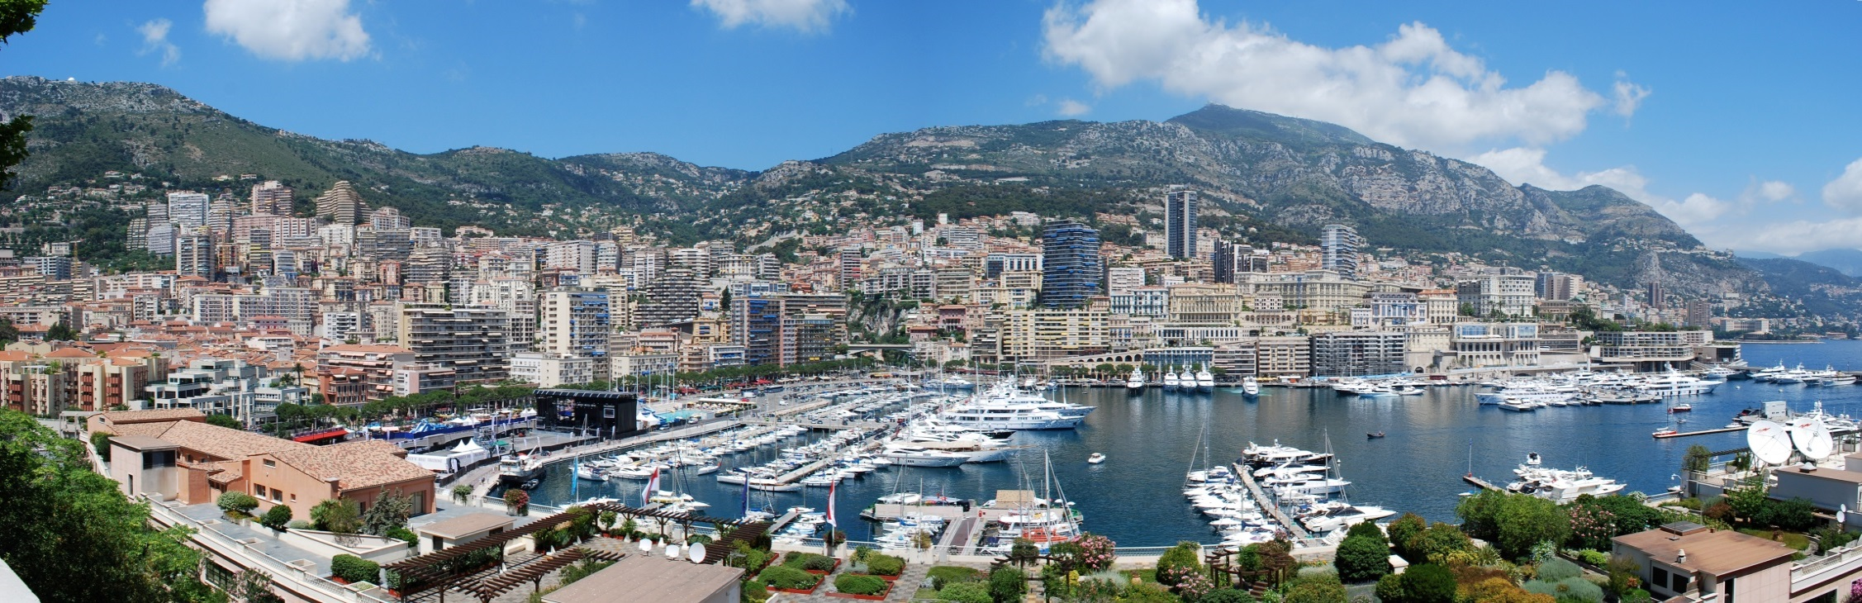

Monaco et son histoire
Lucienne

Slide 2
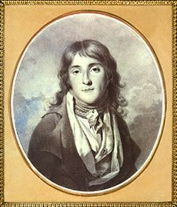
Dès le cinquième siècle avant Jésus Christ, Monaco était connu des Grecs ? de même que l’île d’Elbe, Ventimiglia, Marseille et Narbonne ? pour son port abrité des vents, étape obligée sur la route de l’Espagne.
Hécatée de Milet, géographe et historien de l’Antiquité, parle dans son "Periegesis" de " Monoïkon poilis Ligustiké ", c’est-à-dire de Monaco, cité de la Ligurie. La présence d’un temple dédié à Hercule est à l’origine du nom latin de “ Portus Herculis Monoici .”
À partir de 1297, l’Histoire de Monaco se confond avec celle des Grimaldi.
Cherchant asile en Provence après avoir perdu une bataille contre les Guelfes, François Grimaldi, dit Malizia, réussit à s’emparer par la ruse du Rocher de Monaco, en se déguisant en moine franciscain.
Le Prince Honoré IV
Archives du Palais Princier de Monaco
- Photo G.Luci

Slide 3
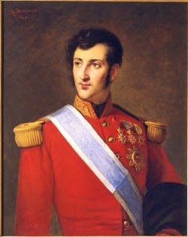
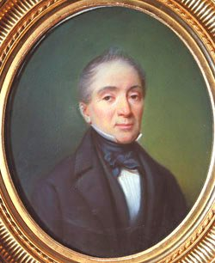
Désormais, et avec des fortunes diverses, les Grimaldi réussiront à se maintenir sur le Rocher en négociant leurs alliances politiques et en mettant en concurrence leurs puissants voisins qui voulaient tous avoir une base dans le port, sans que les autres le fassent.
Le Prince Florestan I
Pour préserver leur indépendance, ils se rapprocheront successivement des comtes de Provence, des ducs de Savoie, de Gênes et de la France, qui garantira finalement l’autonomie et la défense de la Principauté par le traité de Péronne, signé le 14 septembre 1641 par le Prince Honoré II.
De 1793 à 1814, Monaco est occupée par les troupes révolutionnaires françaises, annexée au Département des Alpes Maritimes et “laïcisée” en recevant le nom de Fort Hercule. À leur retour, les Grimaldi trouvent un palais saccagé et des caisses vides.
Le Prince Honoré V essaie de redresser l’économie en développant de petites activités industrielles et artisanales.
Il vend le monopole du blé et de la farine à des concessionnaires sans scrupule qui sèmeront le mécon- tentement dans la population.
Le Prince Honoré V
Archives du Palais Princier de Monaco –
Photo G.Luci

Slide 4
Son successeur, le Prince Florestan I, abolit le monopole, mais le mal est fait.
Par un référendum orchestré par la Savoie et la France, les villes de Menton et Roquebrune, qui faisaient partie de la Principauté, font sécession.
À son accession au trône, le Prince Charles III se retrouve avec un État réduit de neuf dixièmes et seulement 1 143 habitants.
En compensation, il obtient de Napoléon III quatre millions de francs, une route carrossable entre Nice et Monaco et le passage de la voie ferrée Nice-Gênes, avec gare, sur le territoire de la Principauté, afin de permettre aux touristes fortunés de se rendre facilement sur le nouveau quartier de Monte Carlo, où sont édifiés en un temps record villas, jardins et Casino.
Monte-Carlo devient rapidement synonyme d’élégance, de fêtes, spectacles, rencontres sportives et culturelles. L’impôt direct est supprimé, Monaco bat sa propre monnaie or et imprime ses premiers timbres poste.
Le Prince Florestan I
Archives du Palais Princier de Monaco
- Photo G.Luci

Slide 5
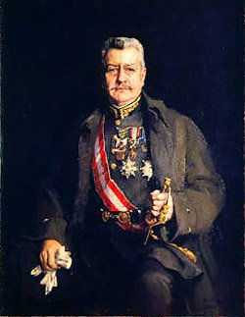
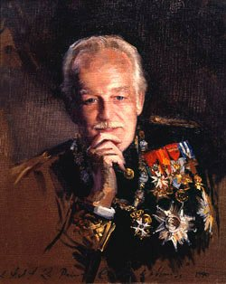
L’histoire récente de la Principauté est bien connue, avec les extraordinaires découvertes scientifiques du Prince Albert I et le développement culturel, économique et social voulu par le Prince Louis II, qui lancera la station de Radio Monte Carlo et le Grand Prix automobile de Monaco.
Le règne du Prince Rainier III sera l’un des plus longs de l’Histoire de Monaco.
Surnommé le « Prince Constructeur, » il agrandit le territoire d’un cinquième par des terres prises sur la mer.
Il crée, entre autres, la plage du Larvotto, le quartier moderne de Fontvielle, la jetée flottante du port, et toute une série de bâtiments destinés aux spectacles, congrès et rencontres internationales, comme le récent Grimaldi Forum.
Par sa personnalité, son charisme et la fascination qu’elle exerce, la Princesse Grace sera une véritable « ambassadrice extraordinaire » de la Principauté. Toujours aux côtés du Prince, et sans jamais négliger son rôle de mère attentive, elle encouragera les œuvres humanitaires et charitables.
Le Prince Louis II
Le Prince Rainier III

Slide 6
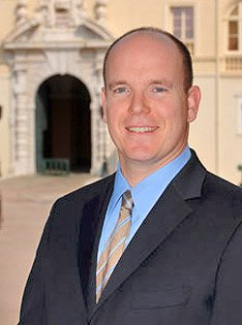
Associé depuis 1984 à la gestion des affaires de l’État et monté sur le trône le 6 avril 2005, Son Altesse Sérénissime le Prince Albert II continue l’œuvre de son père.
Tout comme son aïeul le Prince Albert I, il milite active- ment pour le développement durable de la planète.
Outre de nombreuses missions humanitaires, il s’est personnellement rendu aux pôles pour témoigner des dégâts causés par l’augmentation de la température, par la déforestation et la pollution en général.
En 2006 il a créé la Fondation Prince Albert II de Monaco pour la protection de la biodiversité et contre les problèmes engendrés par les changements climatiques et la raréfaction de l’eau.
Sur les photos qui suivent, parallèlement à la géographie de la Principauté, vous découvrirez divers aspects de notre histoire, de la vie locale, du patrimoine culturel et artistique de la Principauté.
S.A.S. le Prince Albert II

Slide 7
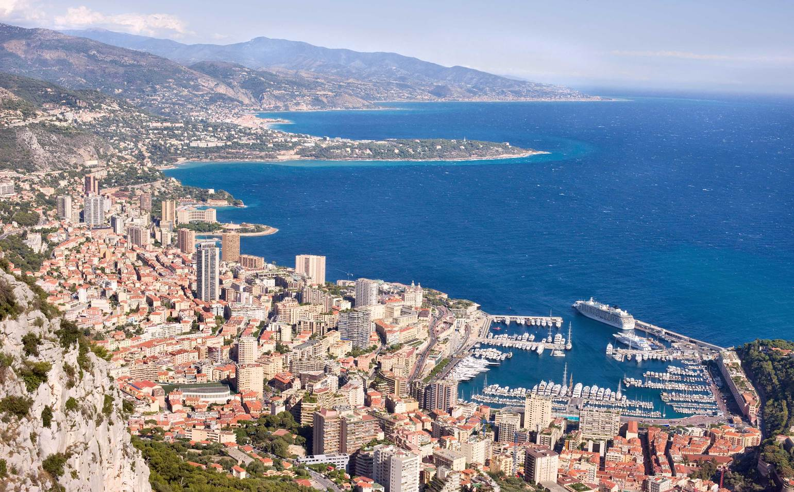
La Principauté de Monaco vue de l’ouest

Slide 8
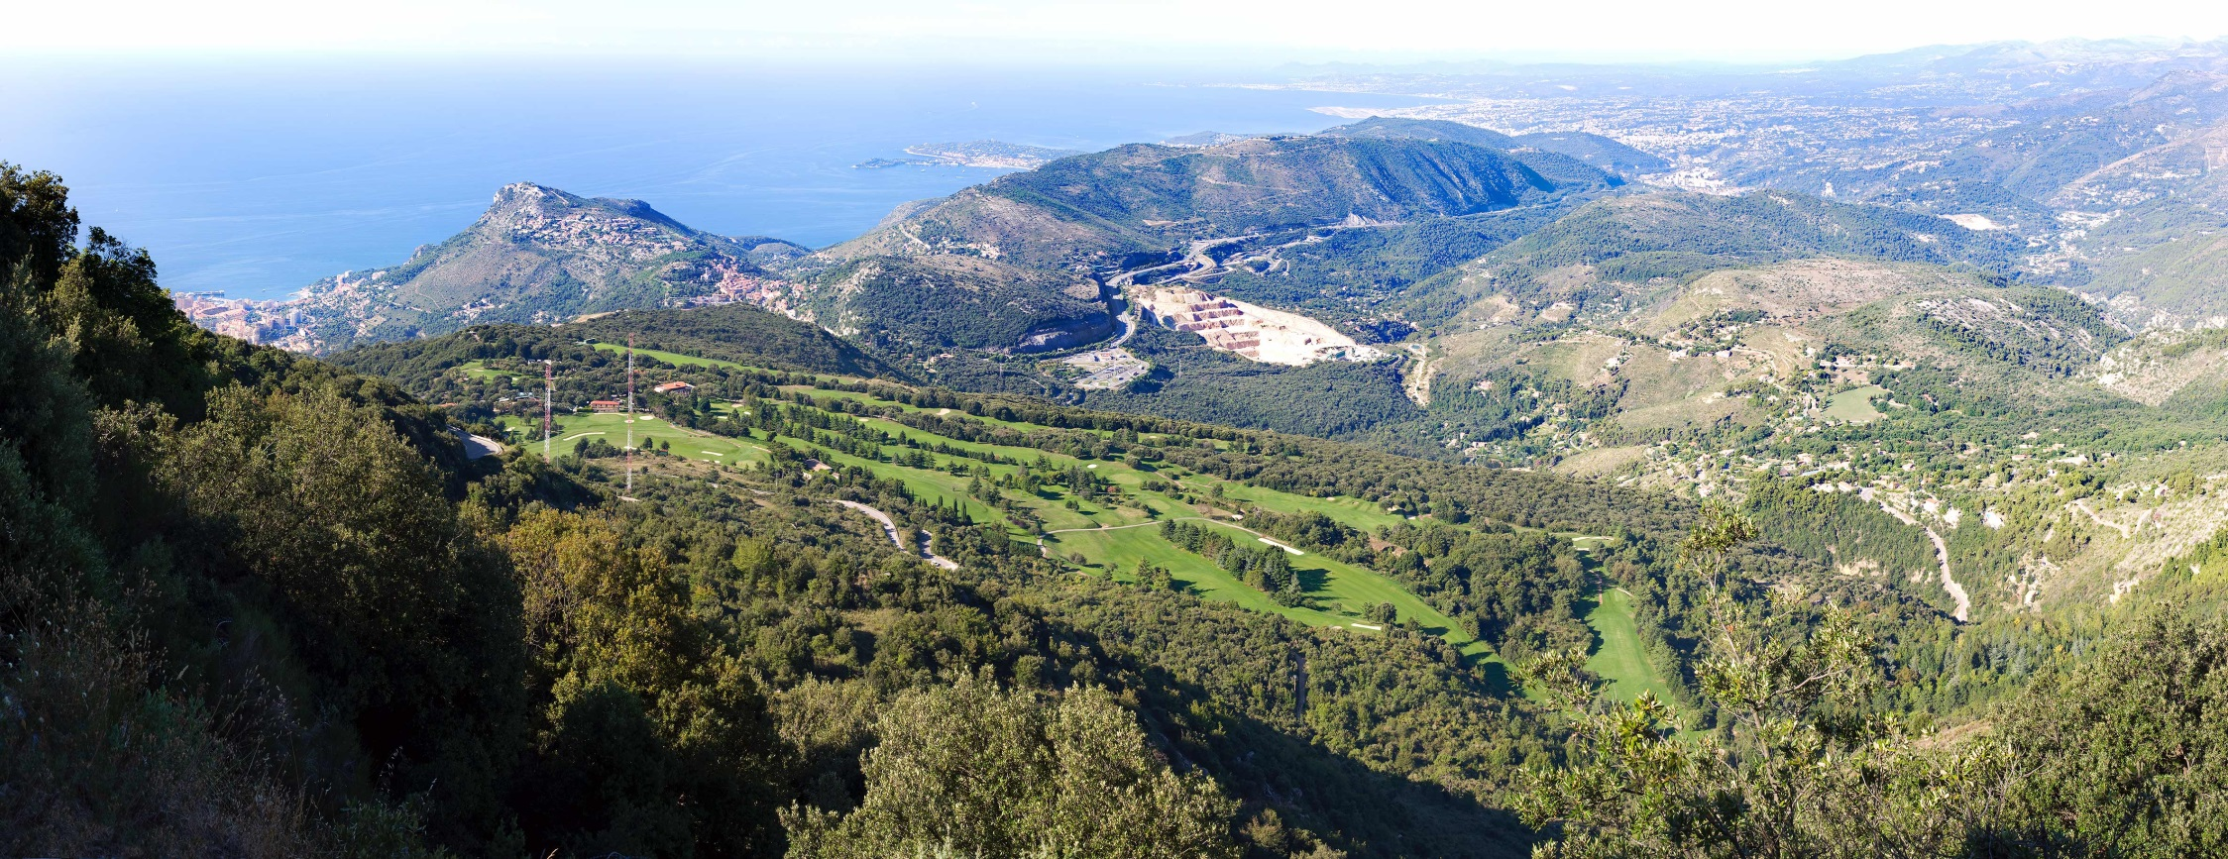
Monaco, à gauche, et le Monte-Carlo Golf Club, avec18 trous, situé à 900 m d’altitude

Slide 9
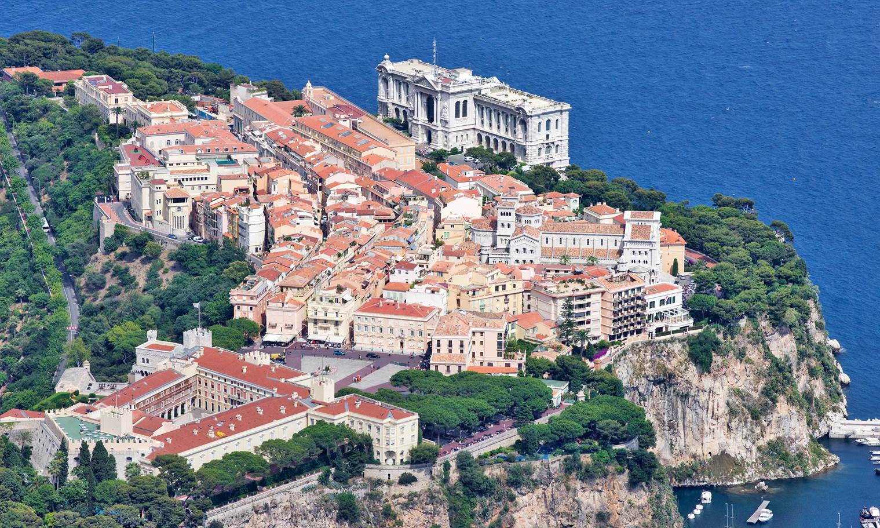
Monaco Ville

Slide 10
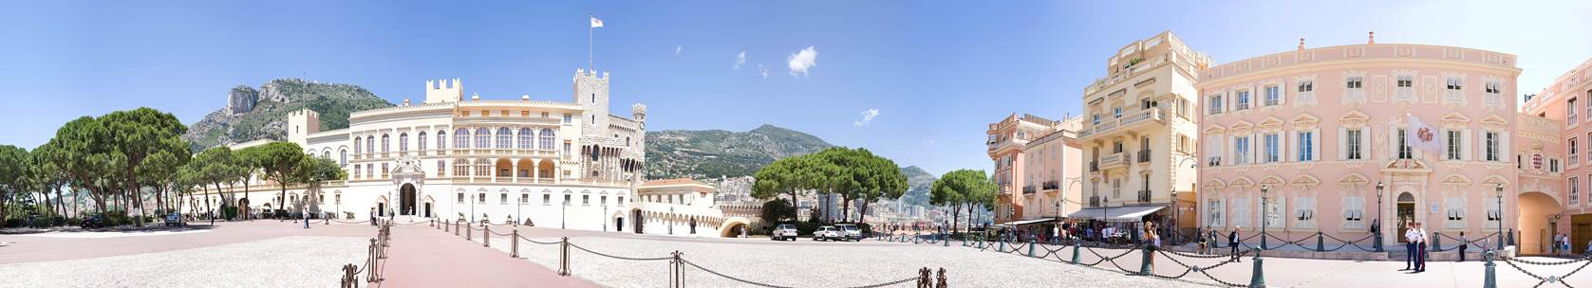
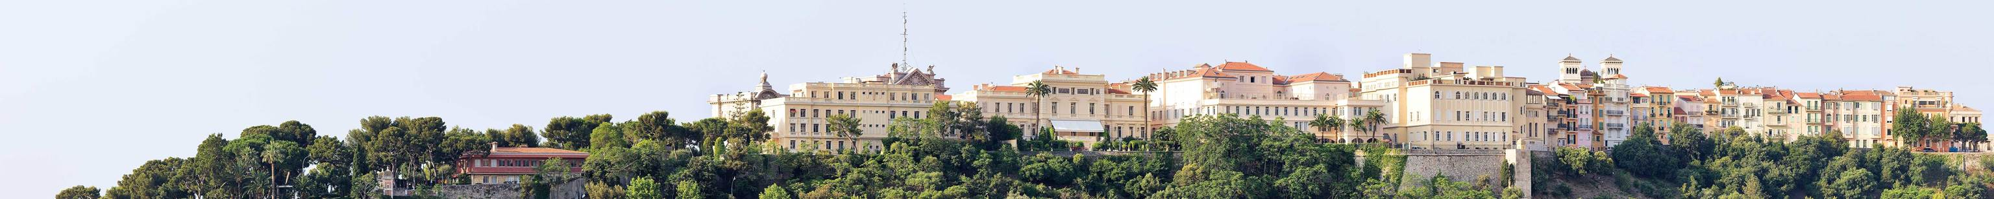
La Place du Palais
Le profil de Monaco Ville vu du Port Hercule

Slide 11
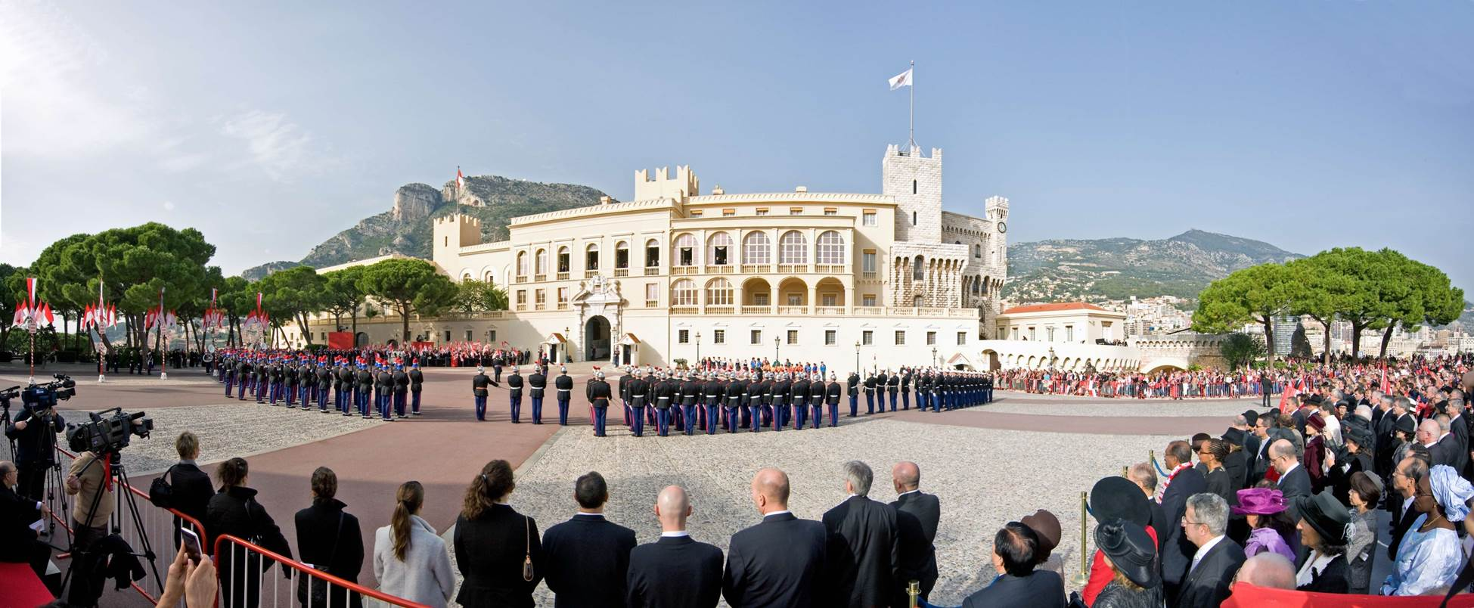
La Place du Palais Princier le 19 Novembre, à l’occasion de la Fête Nationale

Slide 12
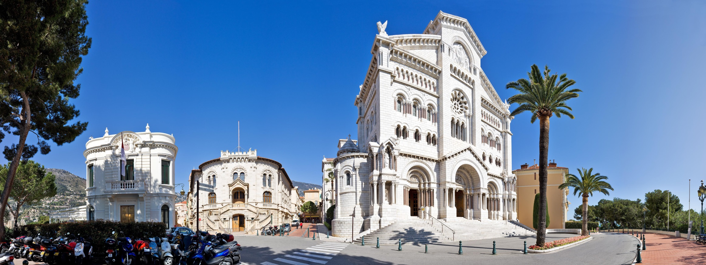
Le Conseil National, le Palais de Justice et la Cathédrale

Slide 13
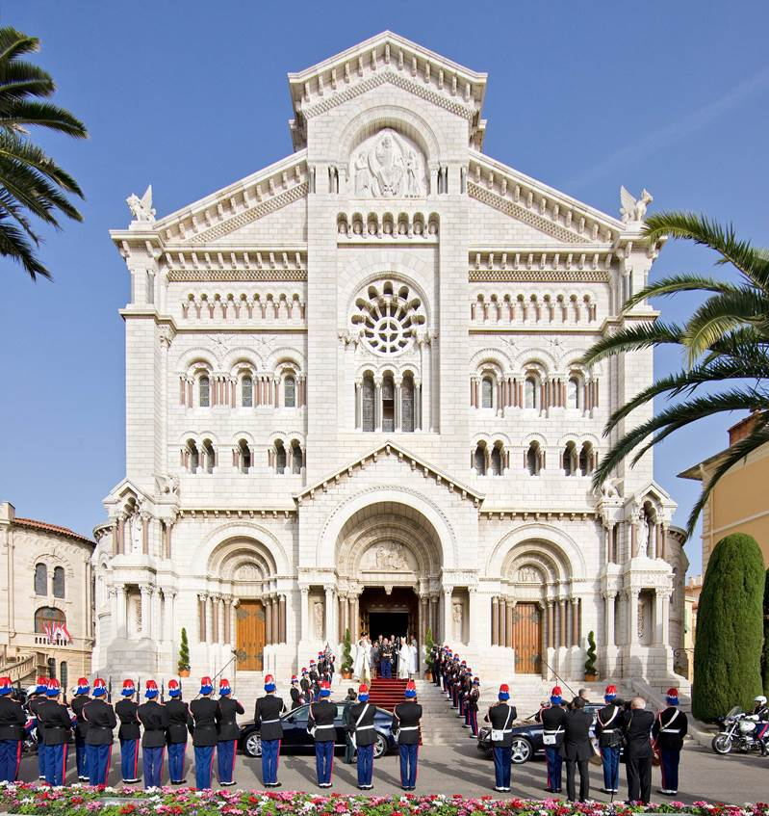
La Cathédrale à l’occasion de la Fête Nationale. A la sortie, S.A.S.
le Prince Albert II de Monaco salue l’Archevêque Monseigneur Bernard Barsi entouré de S.A.R. la Princesse de Hanovre et S.A.S. la Princesse Stéphanie de Monaco.

Slide 14
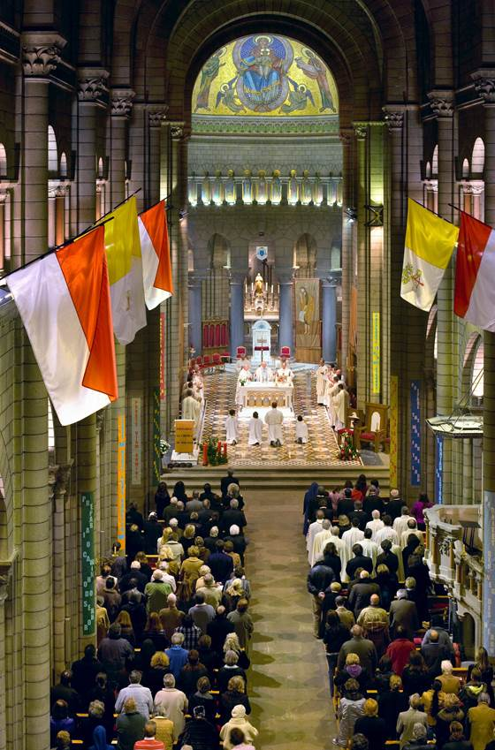
Célébration de l’Eucharistie en présence de l’Archevêque, Monseigneur Bernard Barsi

Slide 15
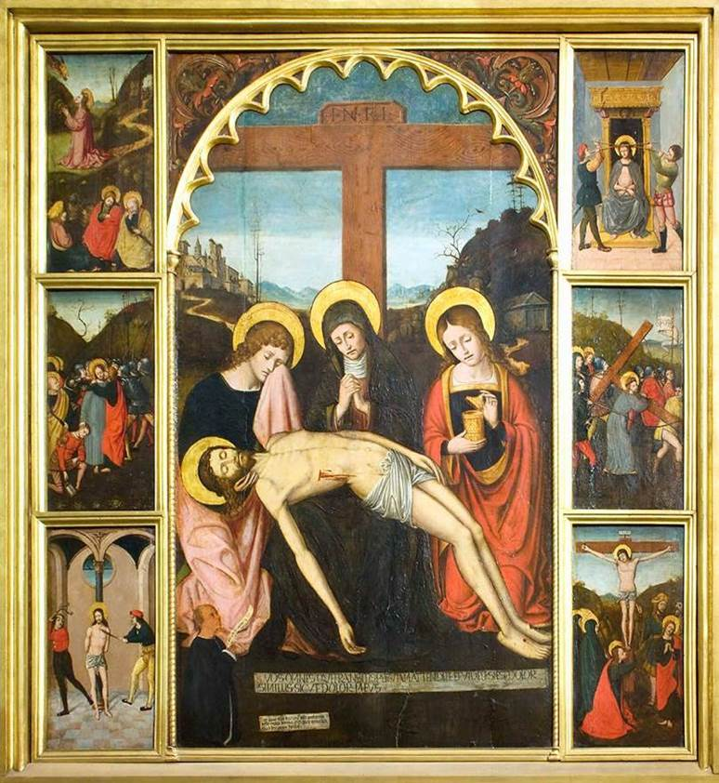
La Pietà, dite du Curé Antoine Teste. Polyptique commandé à Louis Bréa, par le curé de Saint Nicolas et terminé le 1er avril 1505.
Ici encore, on remarque, en bas à gauche, la miniature du commanditaire en prière.

Slide 16
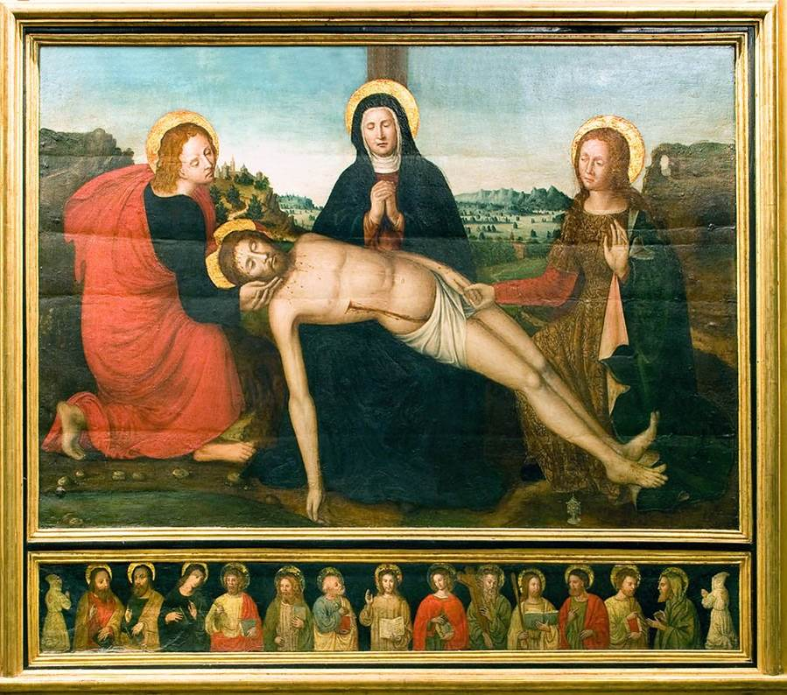
La Pietà des Pénitents Blancs réalisée vers 1500-1505 par François Brea

Slide 17
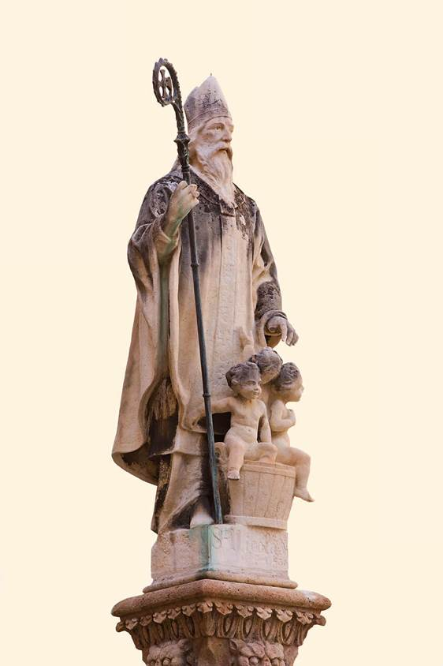
Oeuvre de Bassignani, la statue de Saint Nicolas, patron de Monaco avec Sainte Dévote, et protecteur des marins et des enfants surplombe la fontaine de la place homonyme

Slide 18
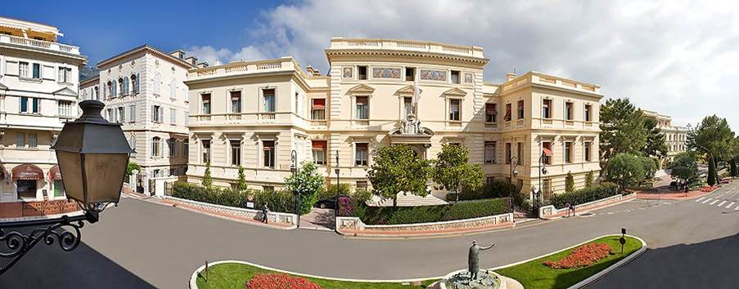
La Place de la Visitation avec le Ministère d’Etat

Slide 19
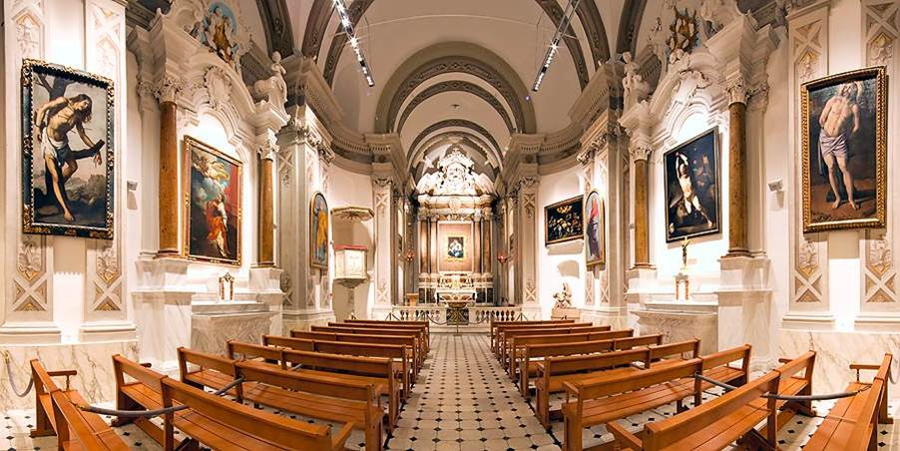
La Chapelle de la Visitation

Slide 20
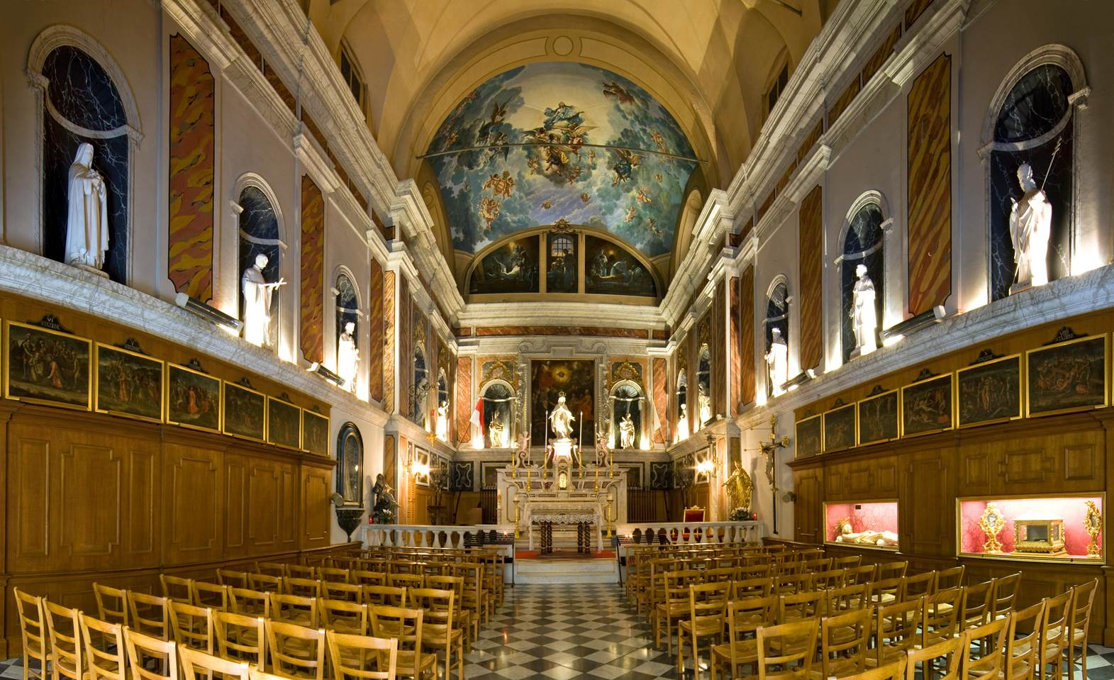
La Chapelle de la Miséricorde, dédiée à Saint Jean Baptiste, construite par Giacomo Taddeo Cantone sous le règne du Prince Honoré II

Slide 21
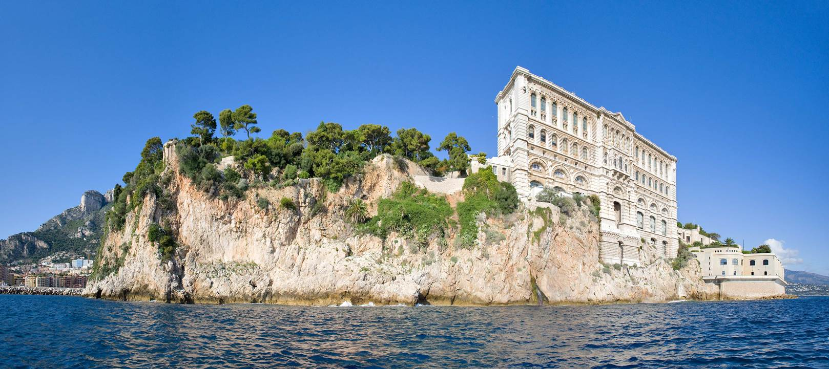
Appelé à juste titre le « Temple de la Mer », le Musée Océanographique s’incorpore admirablement dans le paysage du Rocher vu des flots

Slide 22
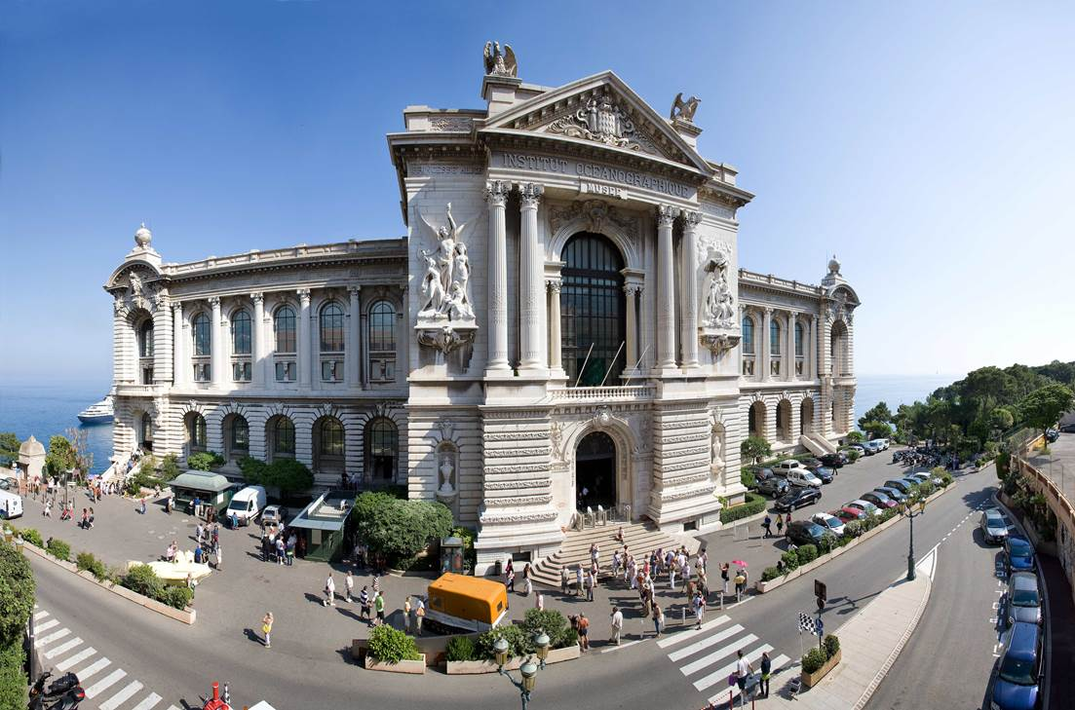
Le Célèbre Musée Océanographique est une œuvre néo-classique de l’architecte Paul Delefortrie.
Construit entre 1899 et 1910, sous le règne du Prince Albert I, il a une façade monumentale avec de grandes sculptures de Gustave Dussart.

Slide 23


MES CREATIONS - Akia
http://akia.eklablog.fr/mes-creations-c29242728
Akia
http://www.ppsmania.fr/author/akia

